Slide 1
Единый урок по безопасности в сети «Интернет»

Slide 2
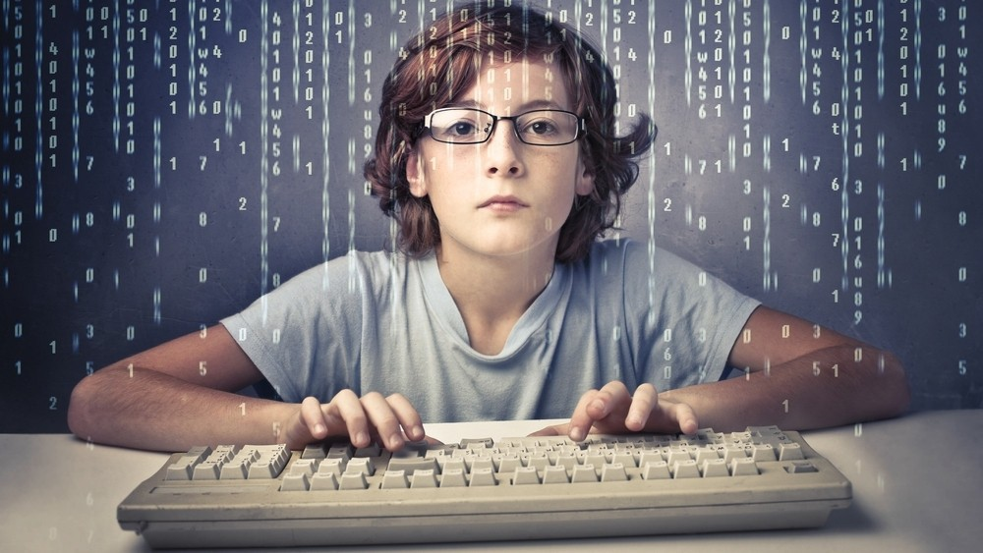
ЧТО ТАКОЕ ИНФОРМАЦИОННАЯ БЕЗОПАСНОСТЬ?
Это состояние защищенности, при
котором отсутствует риск, связанный
с причинением информацией вреда
здоровью и (или) физическому,
психическому, духовному, нравствен-
ному развитию.

Slide 3
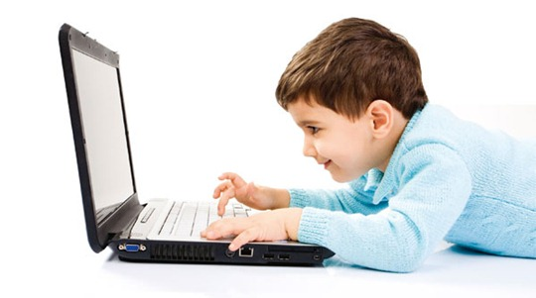
Правило №1
Никогда не сообщайте свои имя, номер
телефона, адрес проживания или учебы, пароли
или номера кредитных карт, любимые места отдыха
или проведения досуга.

Slide 4
Правило №2
Используйте нейтральное экранное имя,
не выдающее никаких личных сведений: об образовательной организации, в которой вы учитесь, места, которые часто посещаете или планируете посетить, и пр.

Slide 5
Правило №3
Если вас что-то пугает в работе компьютера, немедленно выключите его. Расскажите об этом
родителям или другим взрослым.

Slide 6
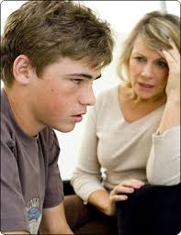
Правило №4
Всегда сообщайте взрослым обо всех случаях в Интернете, которые вызвали у вас смущение
или тревогу.

Slide 7
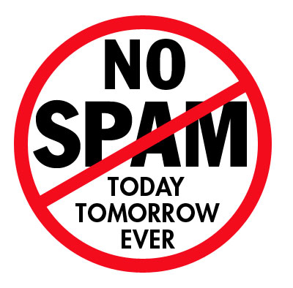
Правило №5
Используйте фильтры электронной почты
для блокирования спама и нежелательных
сообщений.

Slide 8
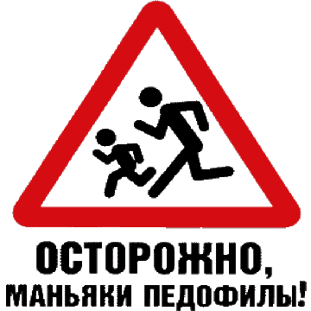
Правило №6
Никогда не соглашайтесь на личную встречу с людьми, с которыми вы познакомились в Интернете. О подобных предложениях немедленно
расскажите родителям.

Slide 9
Правило №7
Прекращайте любые контакты по электронной почте, в системе обмена мгновенными сообщениями или в чатах, если кто-нибудь начинает задавать вам вопросы личного характера. Расскажите об этом родителям.

Slide 10
Плюсы интернета
Оперативность получения любой информации;
Общение: Twitter, Вконтакте, Одноклассники, и другие социальные сервисы и форумы…
Участие в международных конкурсах;

Slide 11
Плюсы интернета
Получения дополнительного образования
Обеспечение досуга
Формирование информационной компетентности, включающей умение работать с информацией.

Slide 12
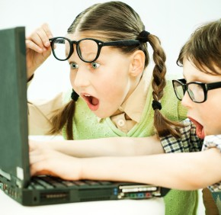
Минусы интернета
Беспорядочная недостоверная информация.
Ухудшение здоровья: потеря зрения (компьютерный зрительный синдром); гиподинамия; искривление осанки; психические и интеллектуальные нарушения развития.

Slide 13
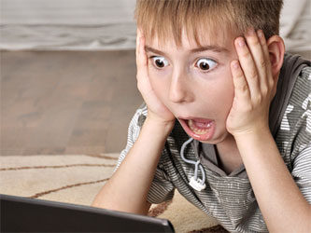
Минусы интернета
Вредная информация
(асоциальные сайты): религиозные секты; экстремистские сайты (скинхеды, неонацисты, исламисты и др.); нецензурная лексика;
Психологическое давление: маньяки; мошенники, кибербуллинг.

